Slide 1
Турбодетандеры
Выполнил работу: ст. гр. ДНХТМ-11 Шаукаров И.К.

Slide 2
введение
1. О турбодетандерах
1.2. Основные требования к турбодетандерам
2. Принцип действия турбодетандера
3. Устройство турбодетандера
4. Принцип работы турбодетандерных установок
5. Направления применения тубродетандерных агрегатов
6. Использование турбодетандеров в промышленности
7. Детандер компрессор

Slide 3
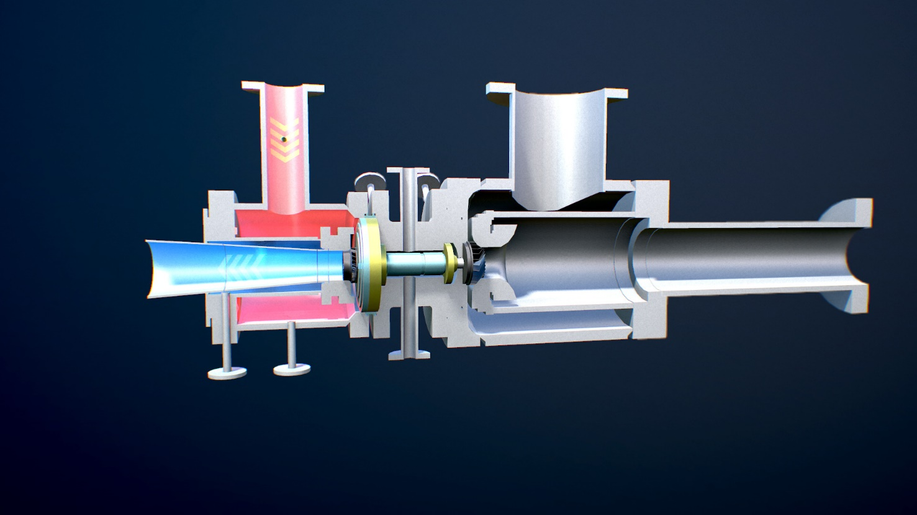
О турбодетандерах
Турбодетандер – расширительная машина лопаточного типа, в которой происходит расширение потока газа с совершением внешней механической работы. Расширение газа с отводом энергии приводит к понижению давления и температуры газа, а также выработке «холода».

Slide 4
Основные требования к турбодетандерам
Надежность и высокая прочность подшипников
Надежная работа системы смазки
Специальные методы монтажа
Надежность системы очистки газа от тв. частиц
Надежная система очистки газа от H2O и СО2

Slide 5
Принцип действия турбодетандера
Технологические установки и газораспределительные станции, перерабатывая энергию сжатого газа, позволяют не только получать холод.
Они способны вырабатывать механическую и электрическую энергию.
Такое устройство известно, как турбодетандер, принцип действия которого основан на перепадах давления.
Данные установки позволяют получать не использованный энергетический потенциал.

Slide 6
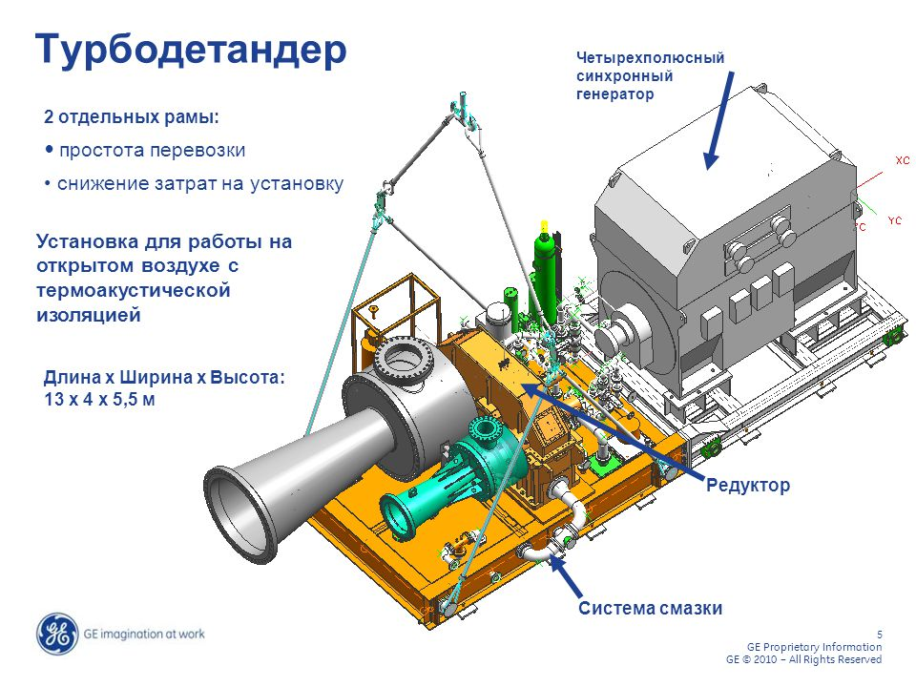
Устройство турбодетандера
Турбодетандерная установка представляет собой лопаточную турбинную машину с непрерывным действием. С помощью турбодетандера производится расширение газа с целью его дальнейшего охлаждения. Освобожденная энергия позволяет совершать полезную внешнюю работу. Турбодетандер осуществляет низкотемпературную обработку газа в промышленных установках, принимают непосредственное участие в сжижении газа и разделении многокомпонентных газовых смесей.

Slide 7
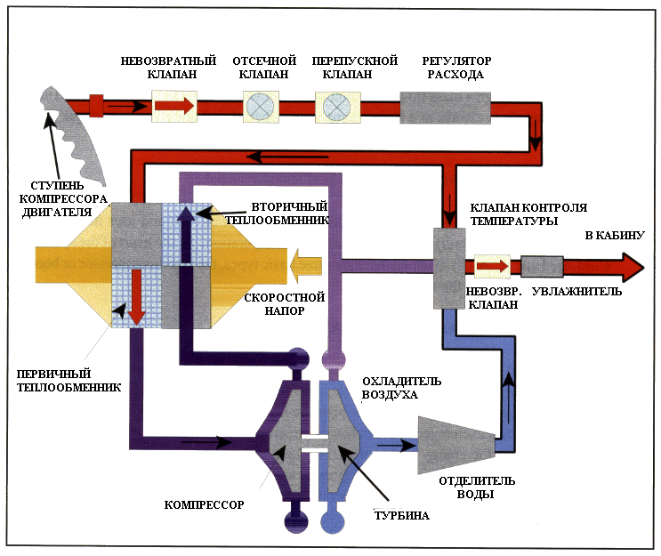
Принцип работы турбодетандерных установок
Прохождения газа или сжиженных газовых смесей происходит через отверстия неподвижных направляющих каналов, исполняющих функции сопел. В этом месте потенциальная энергия газа частично преобразуется в кинетическую, благодаря которой приводятся в действие вращающиеся лопаточные каналы ротора.
Резкое расширение газа приводит к падению давления, в результате чего ротором совершается механическая работа с одновременным интенсивным охлаждением газового потока. Одновременно с ротором вращается колесо компрессора, насаженное на него.

Slide 8
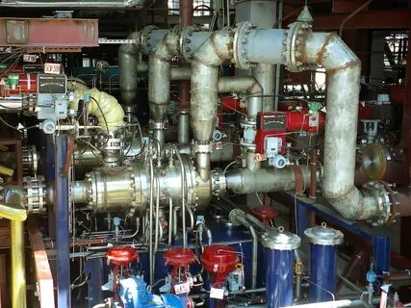
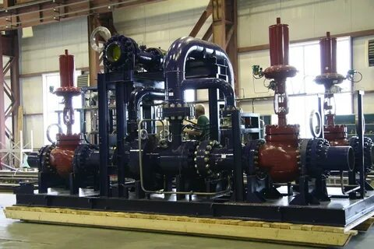
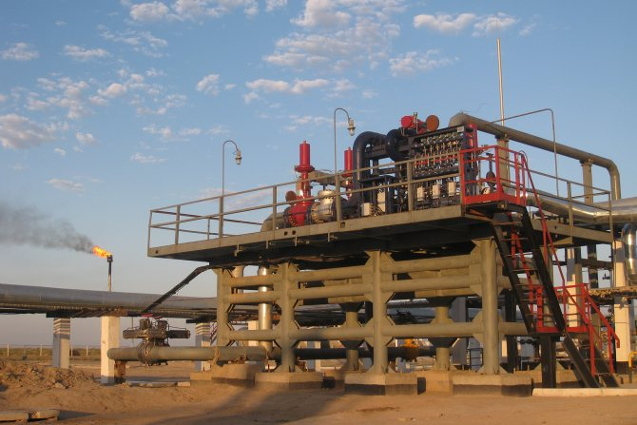
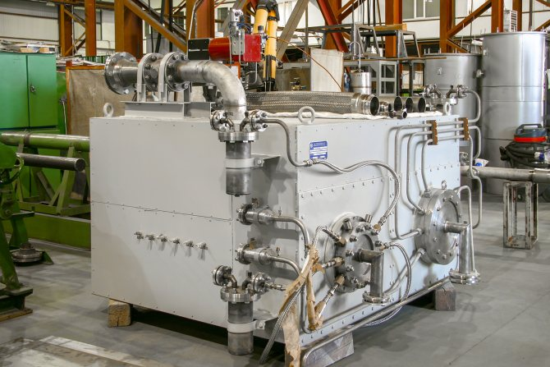
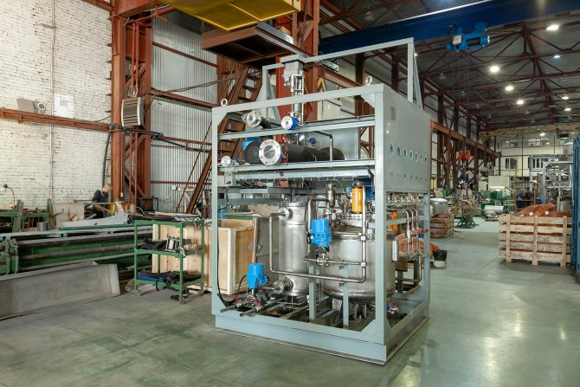
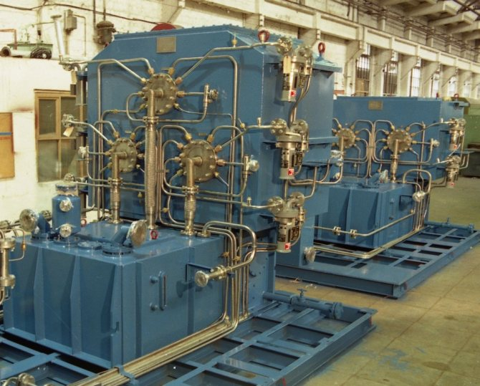
Направления применения тубродетандерных агрегатов

Slide 9
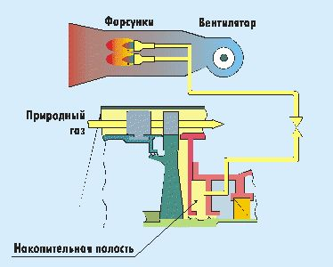
Использование турбодетандеров в промышленности
Применение турбодетандеров практикуется совместно с новыми установками или теми из них, которые были подвергнуты существенной модернизации. В обязательном порядке учитывается экономическая целесообразность и условия конкретного предприятия.

Slide 10
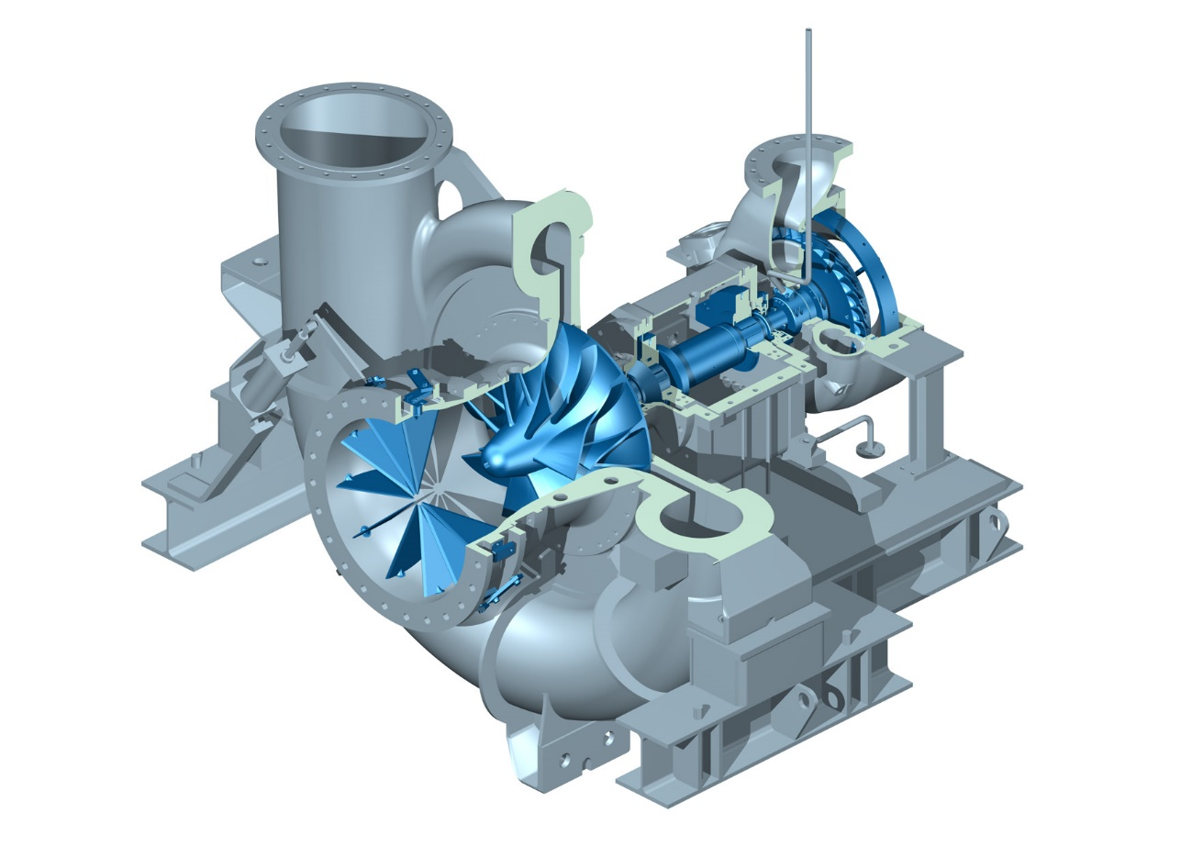
Детандер компрессор
Детандер — компрессор – агрегат, применяющийся в технологических циклах для понижения температуры газа и для повышения давления технологического газа за счет работы компрессорной ступени.

Slide 11
Детандер компрессор
Детандер — компрессоры могут применяться:
для охлаждения природного газа (минус 2 °С)
для извлечения фракции С5+ (до минус 30 °С)
для получения пропан-бутановой фракции (до минус 80 °С)
для низкотемпературной сепарации газа при производстве олефинов (до минус 153°С)

Slide 12
Детандер компрессор
Детандер — компрессоры могут применяться:
Для низкотемпературной подготовки природного газа.
Для переработки газа на газоперерабатывающих заводах.
Для производства различных технических газов (О2,N2, Ar и др.) .
В химической и нефтехимической промышленности.
Для производства сжиженного природного газа.
В криогенных установках.

Slide 13
Детандер компрессор
В зависимости от состава природного газа использование детандер – компрессора позволяет извлекать целевые компоненты, в том числе:
Метановая фракция
Бензин газовый стабильный
Изопентан
Этановая фракция
ШЛФУ
Изобутан
Пропан-бутановая фракция
Пропан-бутановая фракция
Нормальный бутан
Нормальный пентан

Slide 14
Спасибо за внимание

